Slide 1

Calidad en la Gestión
Quejas y sugerencias 2023

Slide 2
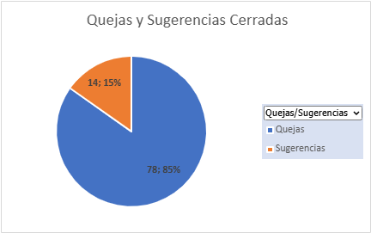

Status de quejas y sugerencias

Slide 3
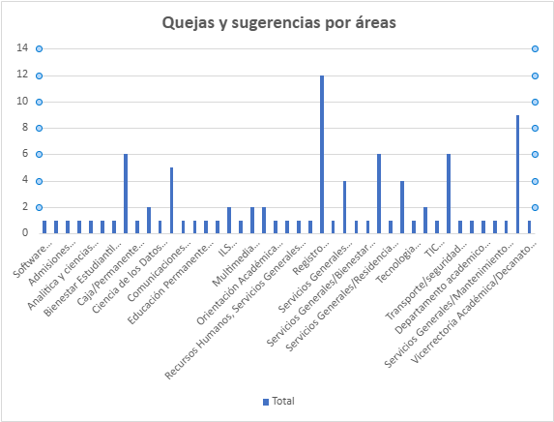
Quejas y sugerencias por Areas

Slide 4
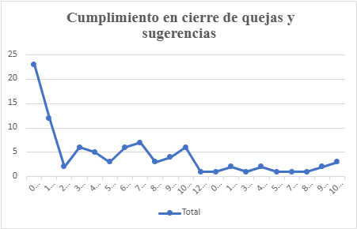
Cumplimiento en cierres Quejas y sugerencias

